Slide 1
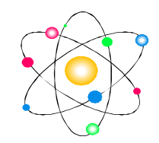
Terahertz optics of graphene structures: absorption, lasing, influence of distributed feedback
THE XV-th INTERNATIONAL SCHOOL-CONFERENCE "THE ACTUAL PROBLEMS OF MICROWORLD PHYSICS"

Slide 2
Мотивация: создание активных и пассивных
перестраиваемых элементов СВЧ и ТГц электроники
Краткий обзор основных типов предложенных ранее генераторов ТГц излучения с использованием баллистических транзисторов и графена;
Генерация излучения электронным пучком за счет механизма замедления поверхностных плазмон-поляритонов в нанотрубках и графене;
Усиление темпа генерации при введении распределенной обратной связи (РОС) ;
Взаимодействие падающего излучения с графеном при дифракционном возбуждении плазмон-поляритонов.

Slide 3
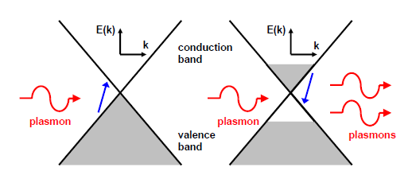
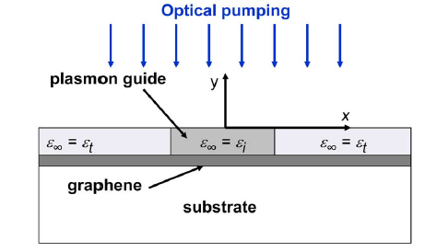
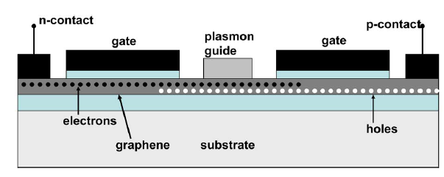
O. V. Kibis, M. Rosenau da Costa, M. E. Portnoi, Generation of Terahertz Radiation by Hot Electrons in Carbon Nanotubes NanoLetters, 7 (11), 3414,
(2006).
Rana F. Graphene terahertz plasmon oscillators. IEEE Trans. NanoTechnol. 7, 91–99
(2008)
Experimental observation Taiichi Otsuji1, Hiromi Karasawa1, Tsuneyoshi
Komori1, Takayuki Watanabe and Victor Ryzhii 2010.
Electron-hole injection

Slide 4
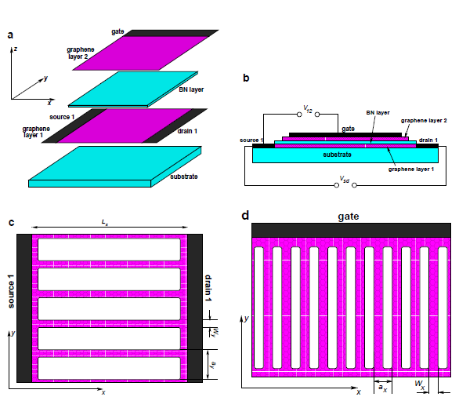
Генератор убитронного типа
If a fast electron moves in a periodic potential , its momentum
and velocity oscillates in time with the frequency
The frequency of radiation can be tuned in these devices by varying the accelerating voltage which determines the electron.
S. A. Mikhailov, Graphene-based voltage-tunable coherent terahertz emitter. Phys. Rev. B 87, 115405 (2013).
Dispersion law in graphene
Graphene stripes

Slide 5
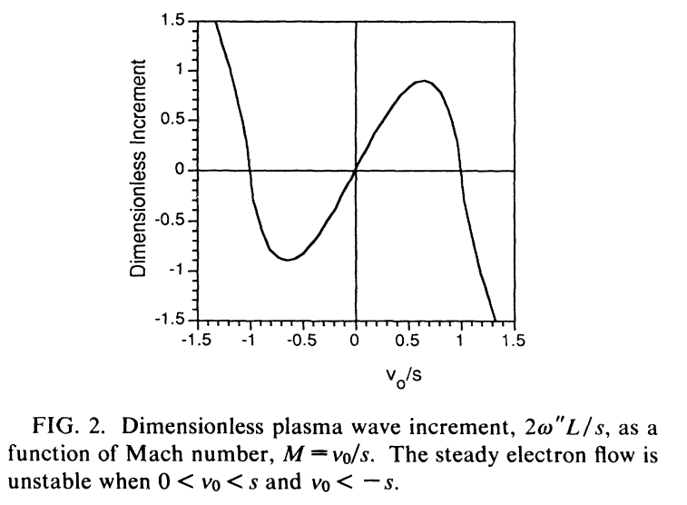
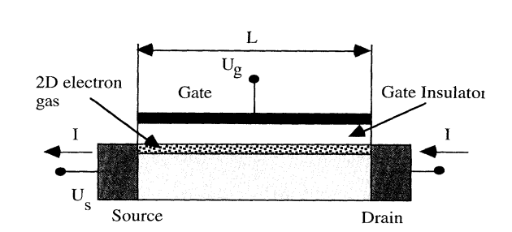
Неустойчивость тока в баллистическом транзисторе
(механизм Шура)
M. I. Dyakonov and M. S. Shur, Shallow water analogy for a ballistic field effect transistor: New mechanism of plasma wave generation by DC current, Phys. Rev. Lett., vol. 71, p. 2465, 1993.

Slide 6
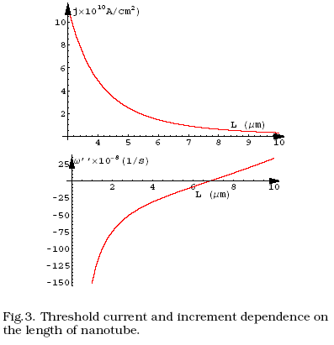
Черенковское излучение в нанотрубках
Замедление электромагнитных волн в нанотрубках [G. Slepyan, S.Maksimenko et al Phys. Rev. B 60, 17136 (1999)].
K. G. Batrakov, et al, Proc.SPIE 6328, 63280Z (2006).
K. G. Batrakov, et al, Phys. Rev. B 79, 125408 (2009).
K.G. Batrakov, et al, Journal of NanophotonicsVol. 4, 041665 (2010).
K. Batrakov, et al, Journal of Nanophotonics, 6, 061719 (2012)
Генерация излучения возможна на данном этапе
развития нанотехнолонии?.

Slide 7
Двухстенные нанотрубки
Расчетные значения замедления волны в одностенных нанотрубках достигает 50. Такая величина замедления является недостаточной для реализации черенковского синхронизма с электронами тока в твердых телах.
Большее замедление можно достичь в двустенных трубках:
Симметричная и асимметричная моды
Фазовая скорость
Фазовая скорость асимметричной моды можно сделать существенно меньше, чем для
одностенной нанотрубки! Биграфен (связанная структура из двух слоев графена) кажется
еще более предпочтительной системой. Тунеллирование электронов между слоями
разрушает эту картину, фазовая скорость в биграфене еще больше, чем в однослойном
графене -> Необходимо «разорвать» связь между слоями.
Плазмон поляритоны в структуре из пространственно разделенных слоев графена
K. Batrakov, V. Saroka, S. Maksimenko, Chr. Thomsen, Journal of Nanophotonics, 6, 061719 (2012)

Slide 8
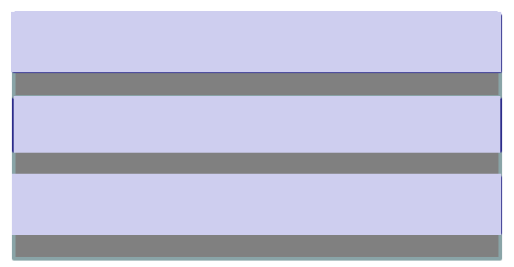
Сэндвич из графена (Graphene sandwich)
PMMA (poly(methyl methacrylate)
Graphene

Slide 9
Два пространственно разделенных слоя графена
Граничные условия:
разрыв магнитного поля на слое графена.
Дисперсионное уравнение для плазмон-поляритона
q - волновой вектор , , - расстояние между слоями
Проводимость графена:
,
- хим. потенциал,
- параметры уширения.

Slide 10
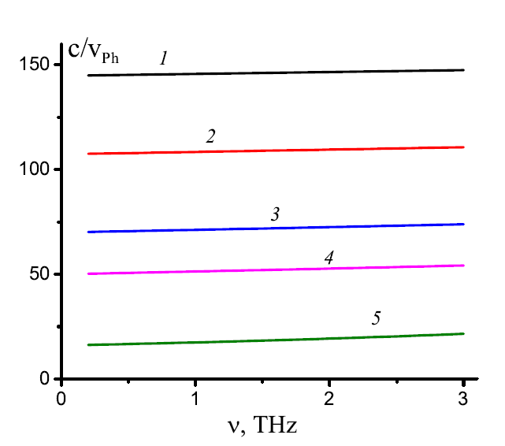
Асимметричная мода. Сильное замедление. Возможность перестройки изменением расстояния между слоями.
Фазовая скорость асимметричной моды для разных расстояний между слоями.
На 1 - 5, расстояния 20 nm, 50 nm, 100 nm, 200 nm and 1 μm, соответственно.
Химический потенциал равен 0.1 eV.

Slide 11
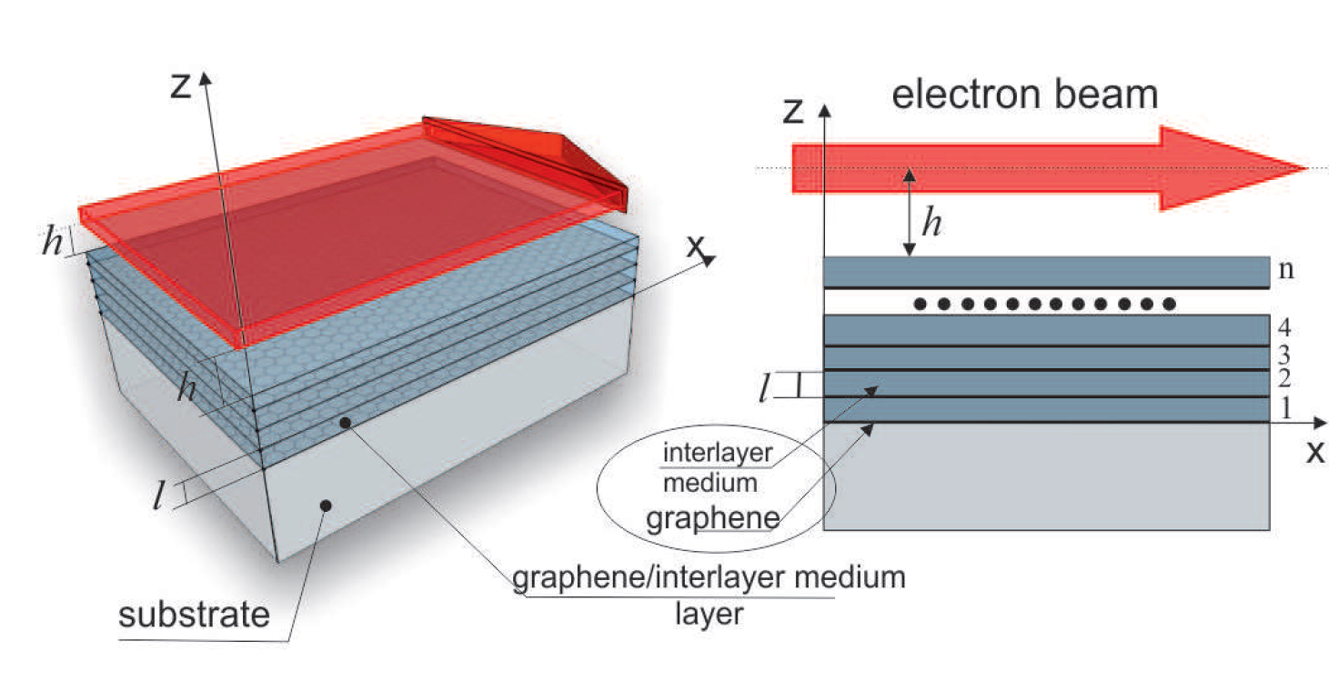
Схема черенковского генератора с использованием сэндвича из графена
K. Batrakov and S. Maksimenko, Graphene layered systems as a terahertz source with tuned frequency. Phys. Rev. B 95, 205408 (2017)

Slide 12
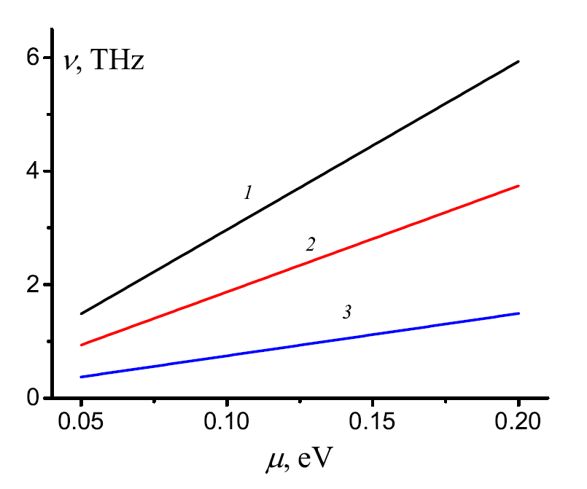
Перестройка частоты на симметричной моде
Зависимость резонансной частоты от химического потенциала для энергий электронов 4 KeV (1),
10 KeV (2) and 60 KeV (3).
Химический потенциал можно регулировать:
Электростатическим допированием (плавная перестройка); 2) количеством слоевв сэндвиче
(дискретная перестройка).

Slide 13
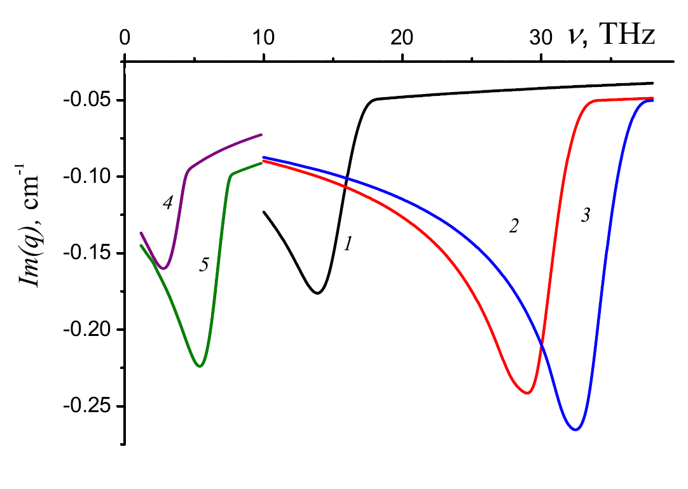
Инкременты неустойчивости электронного пучка
K. Batrakov and S. Maksimenko, Graphene layered
systems as a terahertz source with tuned
frequency. Phys. Rev. B 95, 205408 (2017)

Slide 14
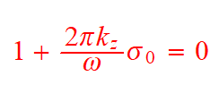
Распределенная обратная связь. Определение поддерживаемых пространственно-
периодически профилированной 2D структурой поверхностных собственных мод
Проводимость структуры:
Поле TM волны:
Цепочка уравнений на определение собственных мод:
Если модуляция отсутствует, то условие возбуждения плазмон-поляритона имеет вид:
S. A. Mikhailov, in Carbon Nanotubes and Graphene for Photonic Applications, edited by S. Yamashita, Y. Saito, and J. H. Choi (Woodhead Publishing, Cambridge, U.K., 2013), Chap. 7, pp. 171–219.

Slide 15
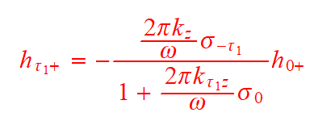
Слабая модуляция. Случай двух сильных волн. Возникновение распределенной
обратной связи.
В обычной ситуации:
Особый случай реализуется, при
(условие Брэгга).
Дисперсионное уравнение для двухволнового плазмон-поляритона:

Slide 16
Профилированная система + распространяющийся параллельно ее поверхности
электронный пучок
В обмене энергии с электронным пучком участвует волна, имеющая компоненту электрического поля вдоль
Направления скорости электронов, то есть ТМ-волна:
- ленгмюровская частота электронного пучка.
Граничные условия:

Slide 17
Дисперсионное уравнение генерации в случае двух сильно брэгговски-связанных волн
- ленгмюровская частота электронного пучка.
Вдали от условий Брэгга уравнение переходит в уравнение, описывающее генерацию плазмон-поляритонов
электронным пучком:
K. Batrakov and S. Maksimenko, Phys. Rev. B 95, 205408 (2017)
Одна из проблем генерации, основанной на механизме замедлении волн в ТГц (и более коротковолновом)
Диапазоне заключается в трудности проведения электронного пучка близко к поверхности среды. Если не выполнять требование близкой проводки, то возникает экспоненциальное подавление взаимодействия волны с пучком электронов, требуемое для генерации индуцированного излучения.

Slide 18
Возможность увеличения инкремента неустойчивости за счет РОС
Метод слабо-связанных мод (Ландау. Т. 10. Кинетика).
В основном поправки за счет связи выглядят так:
Кроме ситуации, вблизи резонансных областей, например при
Подставим в верхнее уравнение решение в виде
,
Тогда
, большее значение инкремента , чем в одноволновом случае
В случае двумерной периодичности, возможна дифракция с участием большего количества мод. Например, при
4-волновой брэгговской дифракции:
Идея увеличения инкремента неустойчивости для неустойчивости в условиях многоволновой дифракции рентгеновских лучей:
Baryshevsky, V.G.; Feranchuk, I.D. Physics Letters A , 102(3) (1984)
Генерация в условиях РОС.
V G Baryshevsky, K G Batrakov and Ya Dubovskaya, Parametric (quasi-Cerenkov) X-ray free electron lasers J. Phys. D, 24 1250 (1991)

Slide 19
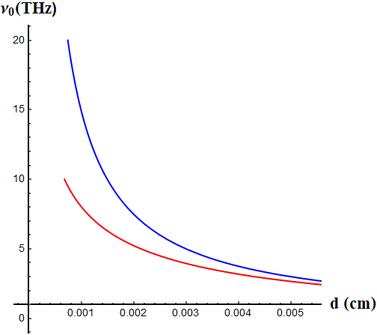
Перестройка частоты при динамической дифракции
Зависимость значения частоты, соответствующей брэгговской дифракции от периода модуляции для двух значений химического потенциала . Химический потенциал $μ=0.3$ эВ (синяя кривая) и $μ=0.01$ эВ (красная кривая).
Перестройку частоты можно осуществить путем изменения химического потенциала.

Slide 20
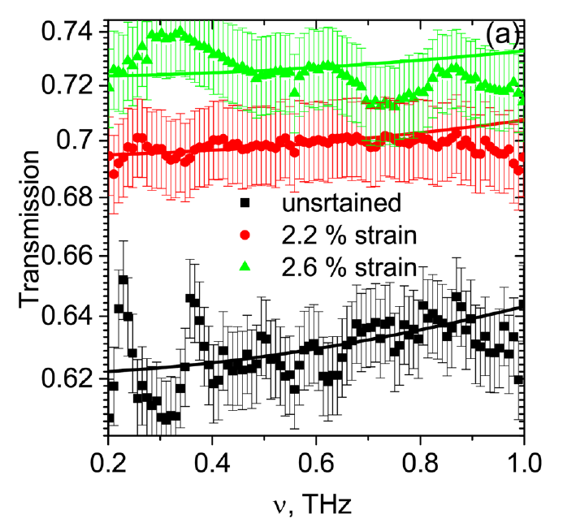
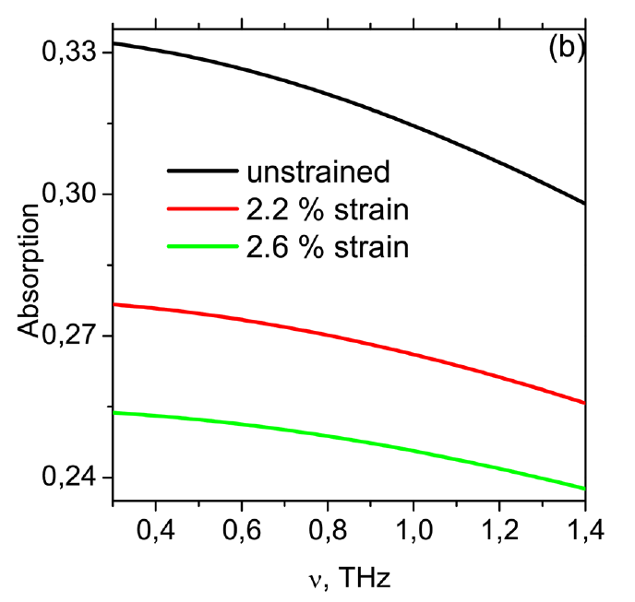
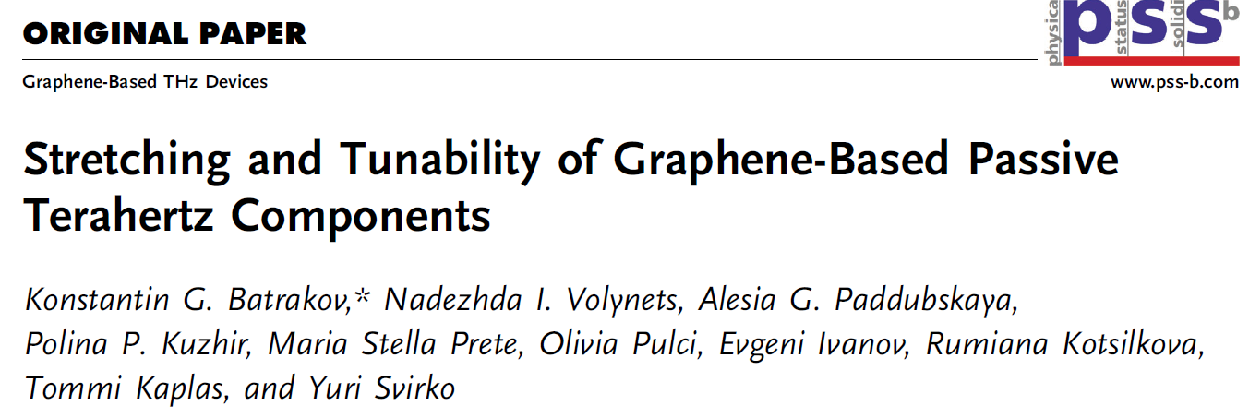
Зависимость прохождения и поглощения ТГц через графен при разных значениях растяжения
Растяжение образца изменяет ряд параметров,
определяющих проводимость: 1) изменяется
химический потенциал электронной системы;
2) изменяется уширение уровня.

Slide 21
FLAP (Fundamental & applied Linear Accelerator Physics collaboration)
A. Baldin et al Physics of Particles and Nuclei Letters, 2021, Vol. 18, No. 3, pp. 338–353. © Pleiades Publishing, Ltd., 2021.
Параметры ускорителя LINAC – 200:
Энергия электронов (Е) от 26 до 200 МэВ, в планах до 2 ГэВ. Длительность электронного пучка (макроимпульс) от 30 до 3000 нс, длительность банчей (микроимпульсов) ~ 1 пс при частоте повторения 2865 ± 20 МГц, ток (I) до 60 мА.
Для релятивистских пучков, расстояние эффективного взаимодействия поверхностной волны с электронами:
.
При 200 МэВ
.
В этом случае для генерации также необходимо профилирование, так как фазовая скорость плазмон-поляритонов
меньше скорости релятивистских электронов .
Генерация происходит на синхронной с пучком дифракционной гармонике:
.

Slide 22
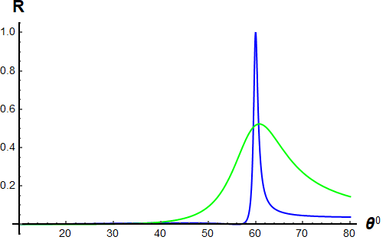
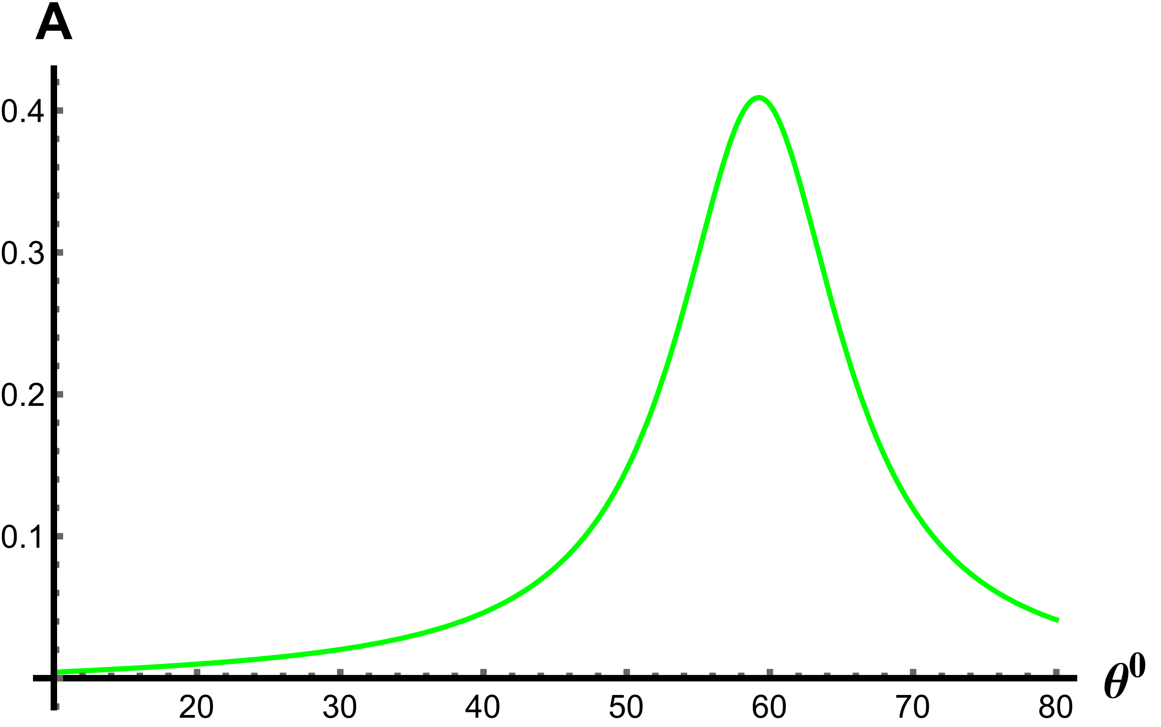
Взаимодействие с внешней волной, падающей на профилированную структуру
Цепочка связанных уравнений в этом случае
Коэффициент отражения. Зависимость от угла падения.
Коэффициент поглощения.
Угловая зависимость коэффициентов отражения (слева) и поглощения (справа) при , эВ,
.

Slide 23
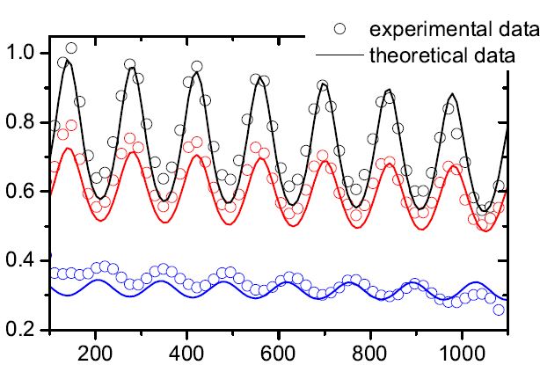
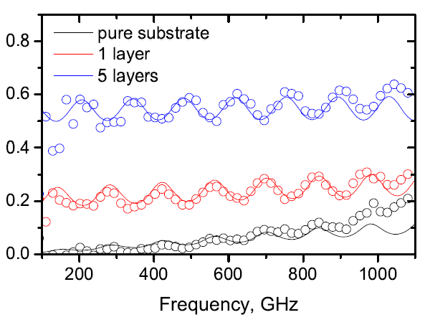
Theory and experiment
(terahertz)
K. Batrakov, P. Kuzhir, S. Maksimenko, N. Volynets,
S. Voronovich, A. Paddubskaya, G. Valusis,
T. Kaplas, Yu. Svirko, and Ph. Lambin,
Appl. Phys. Lett. 108, 123101 (2016)
transmittance
absorbance
Случай с подложкой: электромагнитная «черная дыра».
Случай без подложки: поглощение не больше 50%.

Slide 24
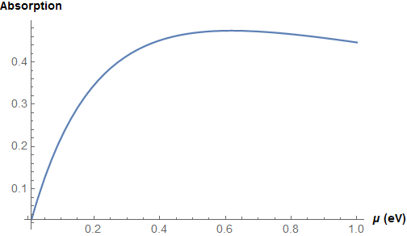
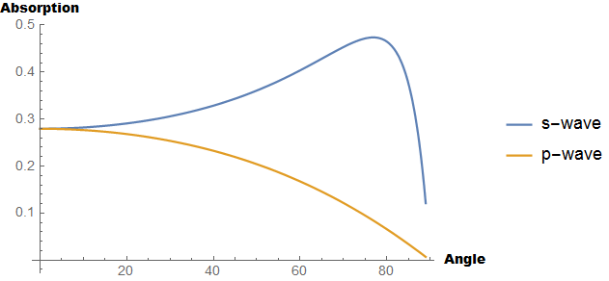
K Batrakov, P Kuzhir, S Maksimenko, N Volynets, S. Voronovich, A. Paddubskaya, G. Valusis, T. Kaplas, Yu. Svirko, and Ph. Lambin, Enhanced microwave-to-terahertz absorption in graphene, Appl. Phys. Lett. 108, 123101 (2016)

Slide 25
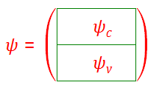
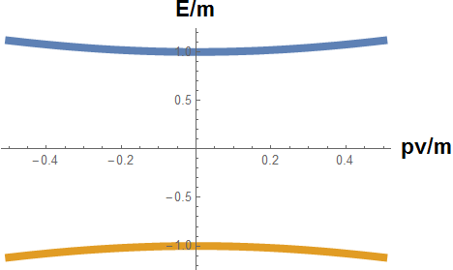
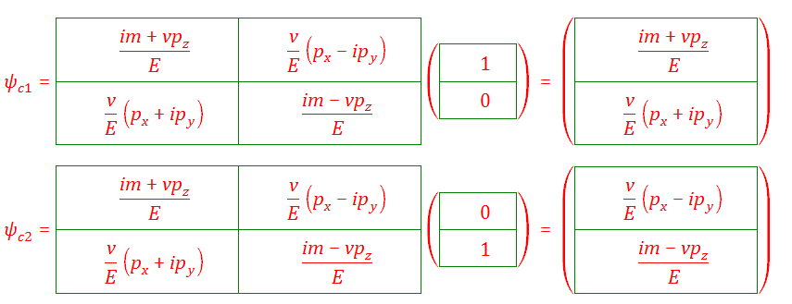
Структура с инвертированными зонами
Эффективный гамильтониан (Pb_{1-x}Sn_{x}Te(Se)) Dimmock J. O., Melngailis I., Strauss A. J. Band Structure and Laser
Action in Pb x Sn 1 - x Te // Phys. Rev. Lett. 1966. Vol. 16, no. 26. Pp. 1193–1196. Волков Б. А., Панкратов О. А.
Безмассовые двумерные электроны в инверсном контакте // Письма в ЖЭТФ. 1985, Т.42, №4, С.145-148.
Волновая функция (биспинор)

Slide 26
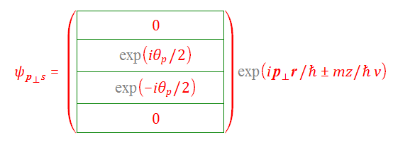
Поверхностные дираковские волны в структурах с взаимно инвертированными зонами
z<0 (m>0)
z>0 (m<0)
Граничные условия сшивки на доменной стенке:
Волновая функция поверхностного состояния:
Закон
дисперсии
Для двух доменных стенок, расположенных на расстоянии d друг от друга:

Slide 27
Поверхностная проводимость
Индуцированный волной поверхностный ток:
-функция распределения электронов.
Интегрирование по всем электронам системы:
При малом замедлении проводимость друде типа. При большом замедлении – отклонение от друде зависимости.

Slide 28
Основные выводы
Динамическая дифракция создает распределенную обратную связь и дает возможность облегчить требования к параметрам электронного пучка, требуемых для генерации излучения;
Показана возможность возбуждения плазмон-поляритона внешней волной за счет дифракции, с возникновением пиков в спектрах отражения и поглощения;
Возможность перестройки частоты генерации и частоты поглощения электронным и механическим способом.

Slide 29
Спасибо за внимание!

Slide 30
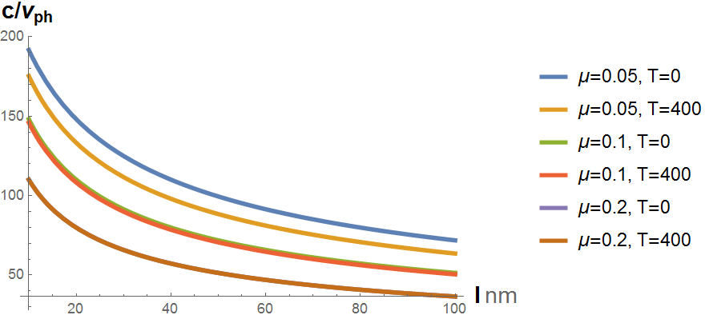
Область применений аналогична области применения графена и графеновых сэндвичей
Экранирование и поглощение
Замедление и генерация ТГц волн
K. Batrakov and S. Maksimenko, Graphene layered systems as a terahertz
source with tuned frequency, Phys. Rev. B 95, 205408 (2017)
Возможность плавной перестройки частоты излучения и поглощения: допирование, растяжение и т.д.
K Batrakov, P Kuzhir, S Maksimenko, N Volynets, S. Voronovich, A. Paddubskaya, G. Valusis, T. Kaplas, Yu. Svirko, and Ph. Lambin, Enhanced microwave-to-terahertz absorption in graphene,
Appl. Phys. Lett. 108, 123101 (2016)

Slide 31
Уравнение генерации
Где:
-расстояние между структурой и пучком электронов,
-толщина пучка,
-лангмюровская частота.

Slide 32
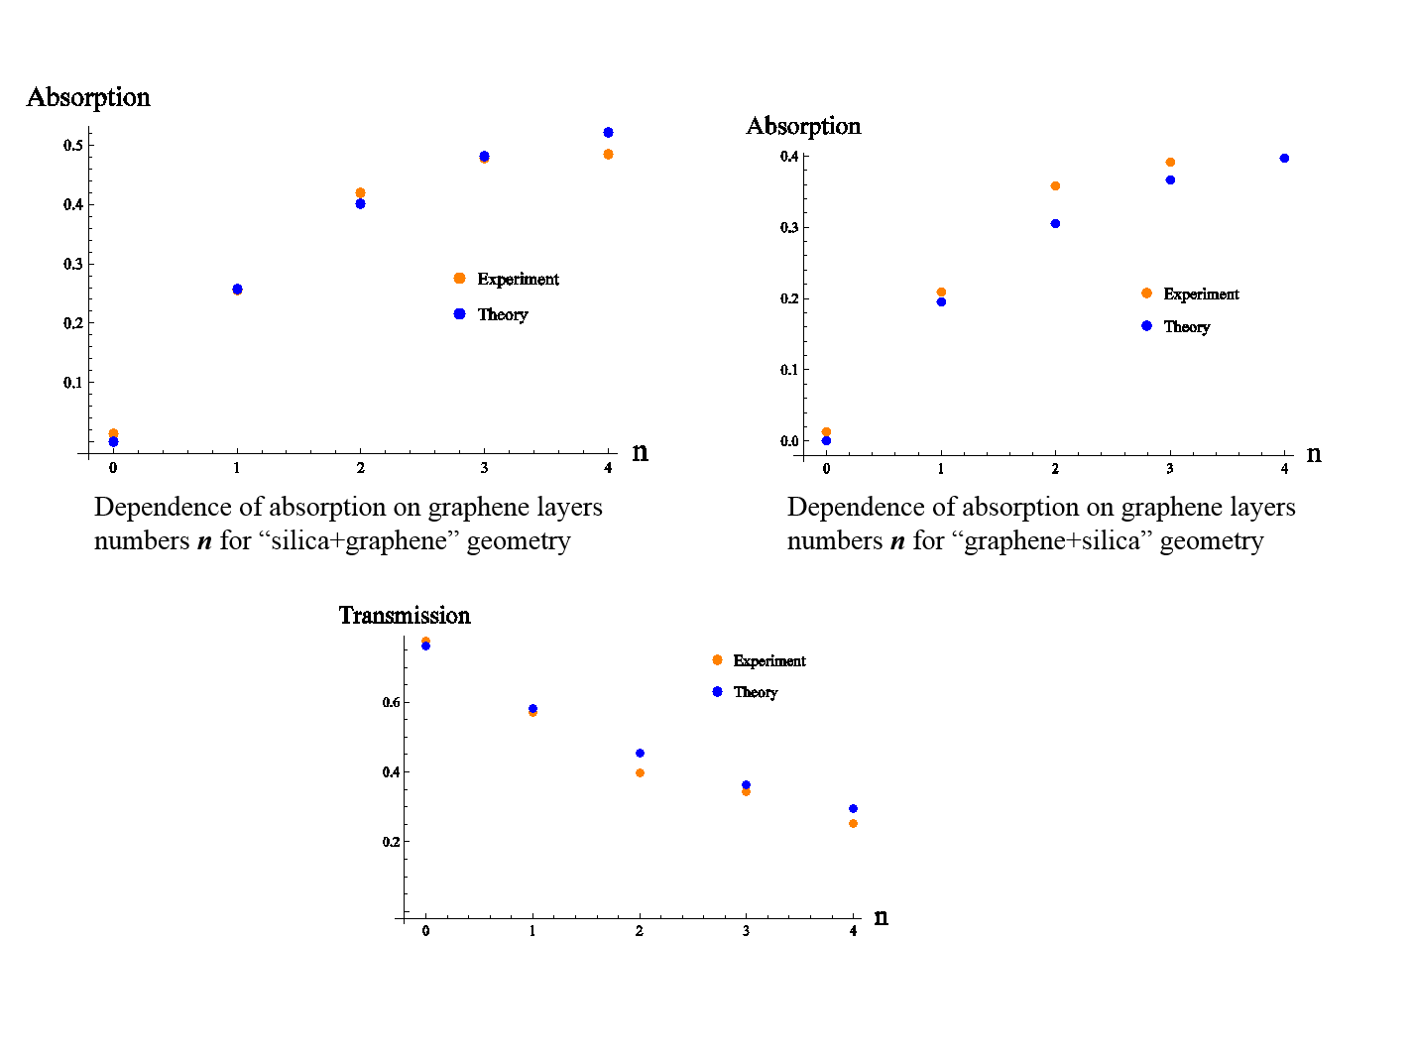
Theory and experiment (microwave)
K. Batrakov , P. Kuzhir , S. Maksimenko , A. Paddubskaya , S. Voronovich, Ph Lambin, T. Kaplas
& Yu Svirko, Scientific Reports 4, Article number: 7191 (2014)
K Batrakov, P Kuzhir, S Maksimenko, A Paddubskaya, S Voronovich, , T Kaplas, Yu Svirko
Applied Physics Letters 103 (7), 073117

Slide 33
Symmetric mode. Frequency tuning by varying of chemical potential.
Čerenkov resonant frequency vs chemical potential at the electron beam energy 4 KeV (1),
10 KeV (2) and 60 KeV (3).
Chemical potential can be tuned by:
Electrostatic doping (smooth frequency tuning); 2) by number of layers, because in “+” mode potential is
proportional to this number (discrete tuning)

Slide 34
Two spatially separated graphene monolayers (2-layer sandwich)
Дисперсионное уравнение:
q i-волновой вектор, , l -расстояние между слоями.
,
-хим. потенциал,
-параметры уширения.

Slide 35
Asymmetric mode. Strong wave slowing down. Tuning by graphene interlayer distance variation
Phase velocity slowing down for the asymmetric mode in structure with two graphene layers.
In curves 1 - 5, the distances between layers are 20 nm, 50 nm, 100 nm and 1 μm, respectively.
Chemical potential in all cases is 0.1 eV.
: K. Batrakov and S. Maksimenko, Graphene layered systems as a terahertz source with tuned
frequency. Phys. Rev. B 95, 205408 (2017)

Slide 36
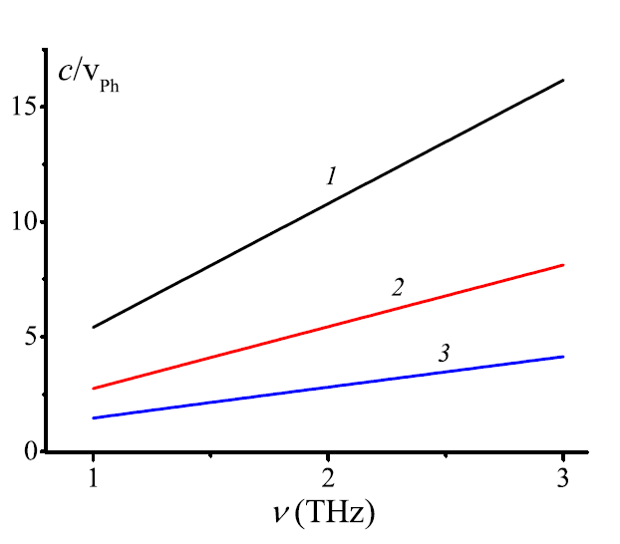
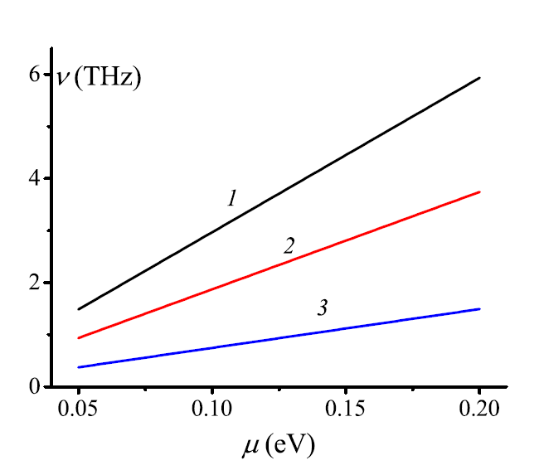
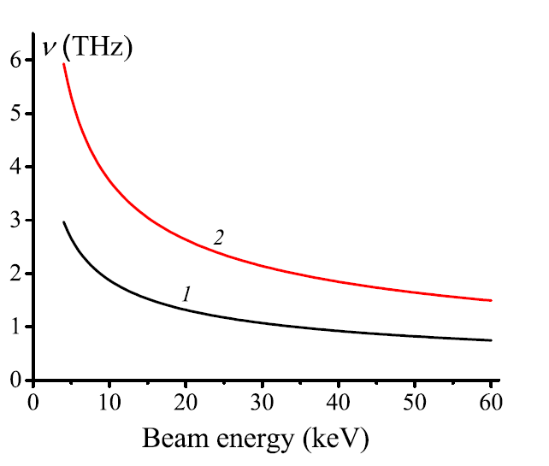

Slide 37
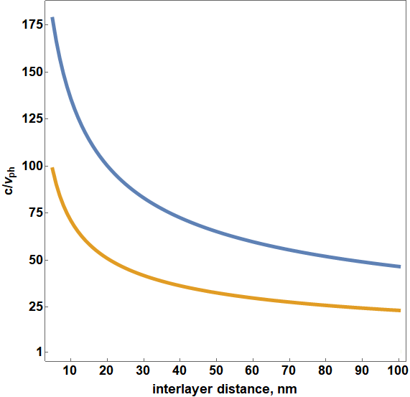
Замедление гибридных плазмон-поляритонных мод в трехслойном сэндвиче

Slide 38
Двухстенные нанотрубки
Estimated wave retardation in single walled nanotube reach 50 times. It is not enough for synchronism with electron current in solids
For long wavelength ( is the distance between nanotube layers), frequencies may be approximately written as:
and
Phase velocity corresponding to frequency , can be significantly less, than phase velocities corresponding to single walled nanotubes !!! However , therefore decreasing of phase velocity in two-wall nanotube is limited.
Bilayer graphene has no such drawback?..... But it turns out that phase velocity in bilayer graphene exceeds phase velocity in graphene monolayer. Electron tunneling between graphene layersе is guilty.
Tunneling should be suppressed.
It can be realized in spatially separated double-layer or multilayer graphene.
K. Batrakov, V. Saroka, S. Maksimenko, Chr. Thomsen, Journal of Nanophotonics, 6, 061719 (2012)
Notes:
laye

